Slide 1
第二单元 夏商西周时期：早期国家的产生和社会变革
第7课
战国时期的社会变化

Slide 2
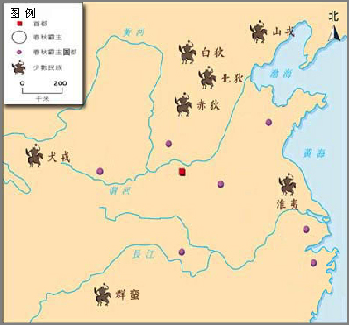
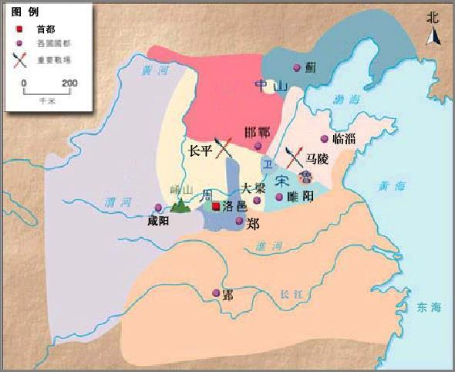
春秋列国形势图
战国列国形势图
燕
燕
燕
燕
燕
燕
燕
燕
燕
燕
燕
燕
燕
齐
齐
齐
齐
齐
齐
齐
齐
齐
齐
齐
齐
齐
赵
赵
赵
赵
赵
晋
赵
秦
魏
魏
魏
魏
魏
魏
魏
魏
魏
秦
秦
秦
韩
韩
韩
韩
韩
韩
韩
楚
楚
楚
楚
楚
楚

Slide 3
一、战国七雄
三家分晋：赵、魏、韩
七雄形成
田氏代齐
七雄：
齐楚秦燕赵魏韩
东南西北到中来

Slide 4
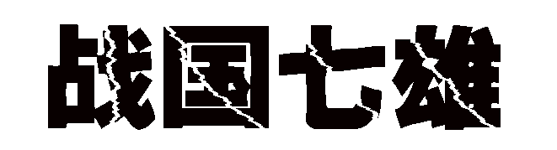
同时并存
齐 楚 秦 燕 赵 魏 韩
燕
东 南 西 北 上中下
赵
齐
魏
秦
韩
楚

Slide 5
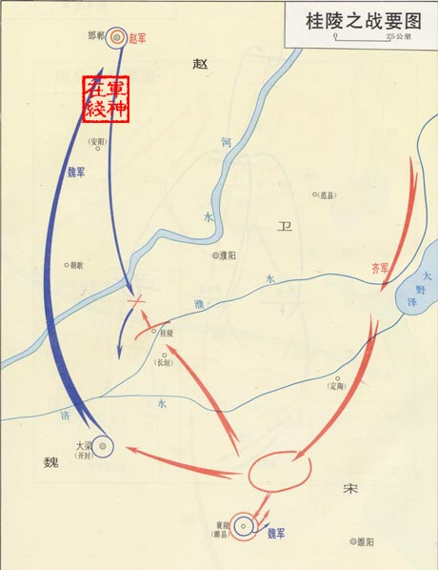
赵
战国时魏国大将庞涓率军八万，包围赵国都城邯郸。赵国向齐国求救，齐王命孙膑率军救赵，孙膑趁魏国内部空虚，率军进兵魏国都城大梁。庞涓赶忙从赵撤军，回师自救，当疲惫之师魏军行至桂陵时，被早已埋伏在此的齐军打得大败，生擒魏将庞涓，不久被放回国，再度为将。孙膑妙计，花最少的力气获得最大的成功。围魏救赵之役从此成为经典的战例，千百年来不断被人们研究，借鉴和传颂。
桂陵之战
救命啊！
齐
桂陵
魏

Slide 6

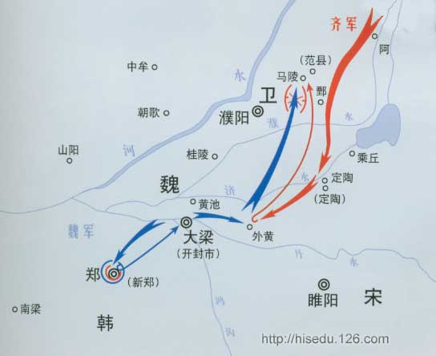
马陵之战
减灶计
公元前341年，齐魏两国又发生了马陵之战。齐国仍以孙膑为军师，魏国又派庞涓带兵10万迎战。孙膑主动后撤，采用减灶计（第一天，在撤出营地留下的军灶，足够10万人吃饭用；第二天留下的军灶只5万人吃饭用，第三天只够3万人吃饭用）。 庞涓察看军灶变化，以为齐军大量逃亡。于是，他轻敌猛进，追到马陵。那时天已大黑，魏军点火，见一棵树上写着“庞涓死于此树之下”。这时齐军万箭齐发，魏军主力被歼灭，庞涓拔剑自刎。从此，魏国大大削弱，齐国强大起来，孙膑名扬天下。
魏
齐
庞涓
孙膑
Notes:
本资料来自于资源最齐全的２１世纪教育网www.21cnjy.com

Slide 7
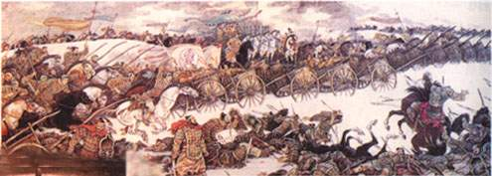
公元前260年
秦赵长平之战

Slide 8
春秋战国战争的不同点
春秋的争霸
战国的兼并
军队数量：
1、军队数量较少，往往一天就决定战争胜负。
1、几十万大军，持续几个月，死伤几万几十万。
称霸方式：
2、强者通过召集盟会确立霸主地位
2、强者吃掉弱者，进而统一中国。

Slide 9

二、商鞅变法
铁农具
私田出现
牛 耕
生产力
的提高
变法背景
大量荒地开垦
水利工程
实行变法确立封建统治，发展封建经济
封建剥削
关系产生
地主
农民

Slide 10
二、商鞅变法
1、目的
富国强兵
2、 时间、人物
公元前356年，商鞅
3、支持者
4、内容
5、影响

Slide 11
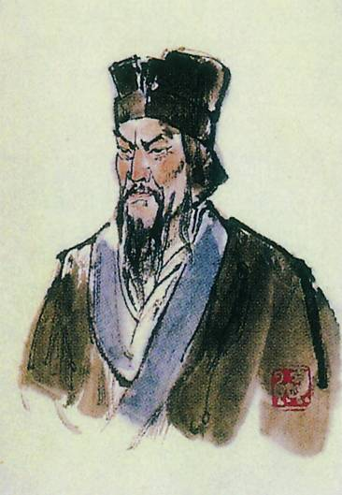
商鞅，又称卫鞅，公孙鞅。年轻时好刑名之学，熟悉变法理论和实践，听说秦孝公求贤若渴，于是他发奋图强，投奔秦国，得到秦孝公的赏识，开始推行变法。期间率军大破魏军，因功受封于商，所以又称商鞅。
商鞅其人
商鞅（约公元前390~前338年）

Slide 12
二、商鞅变法
1、目的
富国强兵
2、 时间、人物
公元前356年，商鞅
3、支持者
秦孝公
4、内容
5、影响

Slide 13
内容、影响
建立
县制
由国君派
官吏治理
加强中央集权
建立封建制度,为统一全国奠定了基础.
允许土地自由买卖，国家承认土地私有
建立土地私 有制
国富
奖励耕织
经济发展
奖励
耕战
军队战斗力增强
兵强
奖励军功

Slide 14
5、影响
  使秦国的国力大为增强，提高了军队战斗力，一跃成为最强盛的诸侯国，为以后秦国统一中国奠定了基础。
  各国变法： 战国时期，各国经过变法，封建制度逐步确立起来。地主阶级统治代替了奴隶主贵族统治，地主阶级和农民阶级的矛盾成为社会主要矛盾。我国封建社会形成了。

Slide 15


大家一起谈：
假如你是当时的新兴地主、农民或者奴隶主贵族，你是怎样看待这场商鞅变法的？？？

Slide 16
《史记》记载，秦孝公死后，太子即位。守旧的贵族诬告商鞅“谋反”，结果商鞅被处死。请大家议一议，商鞅变法是成功了还是失败了，为什么？

Slide 17
一场变革的成败标准，不在于实施者的生与死，而在于变法的目的是否达到。商鞅虽死，但他推行的变法已经使秦国的经济得到发展，军力不断增强，成为战国后期实力最强的封建国家。所以说变法是成功了。

Slide 18
商鞅变法成功的原因？
1、商鞅变法代表着新兴地主阶级的利益，他们要求推翻奴隶主贵族的统治，发展封建经济。因此，商鞅变法适应了历史发展的必然趋势；
2、商鞅变法得到秦孝公的坚决支持；
3、商鞅敢于同旧势力作斗争，并制订了一系列具体行之有效的改革措施。
商鞅变法对我们今天的改革有何启示？
1、改革能推动社会进步，改则兴，不改则衰
2、应顺应历史潮流，具有创新和献身精神。

Slide 19
三.造福千秋的都江堰
他曾修筑了一项大型水利工程，灌溉了大片农田，使成都平原嬴得了“天府之国”之美誉。
他是谁？

Slide 20
三.造福千秋的都江堰
战国
1、修建时期：
2、地点：
3、修建者：
4、功能：
5、意义：
岷江中游
李冰(秦国)
防洪、灌溉、水运
消除水患、灌溉农田
成都平原成为了“天府之国”

Slide 21
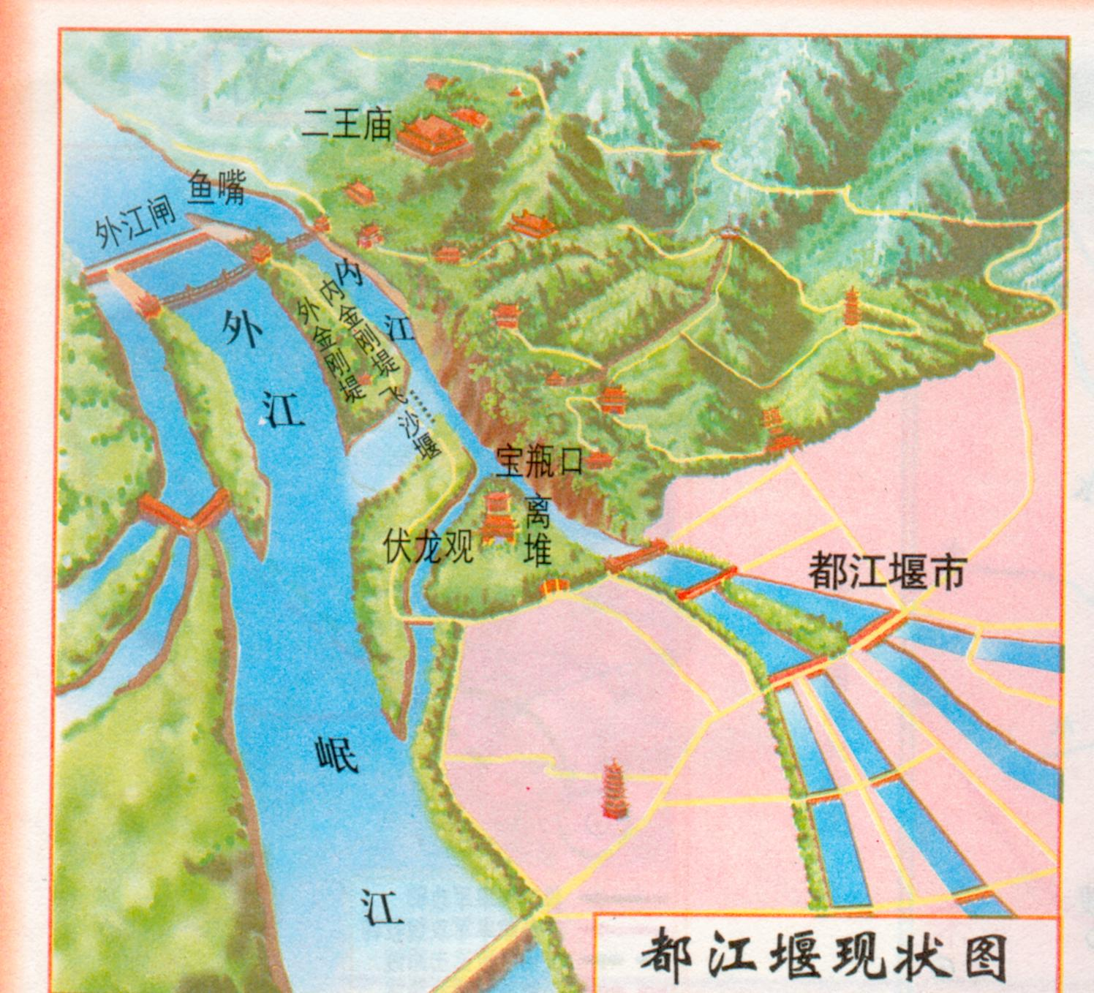
将岷江分为内江和外江，
调节内、外江流量
排泄进入内江过量的洪水和泥沙
控制内江的喉咙

Slide 22
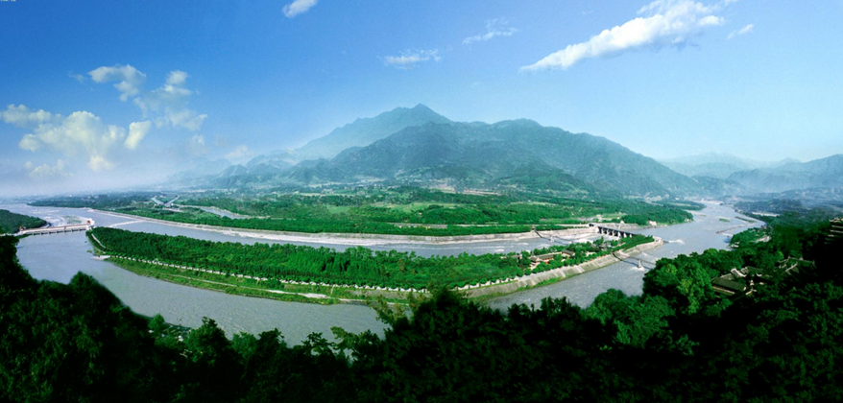
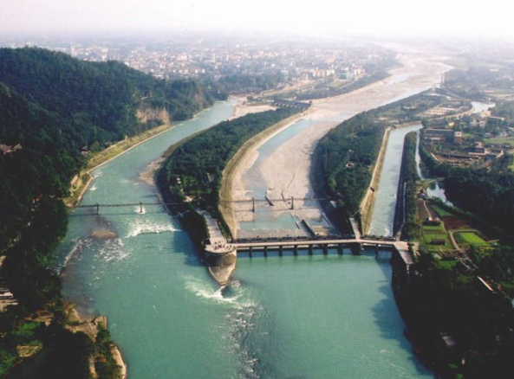
美丽的都江堰

Slide 23
达标测评
1.许多成语典故来源于历史，如退避三舍、卧薪尝胆、围魏救赵、纸上谈兵等。这些成语反映出春秋战国时期的哪一特点？（ ）
A.奴隶制开始瓦解 B.封建制度确立
C.生产力飞速发展 D.诸侯兼并争霸
D
2.下列内容中不属于商鞅变法内容的是( )
A．迁都洛阳 B．重农抑商
C．奖励军功 D．严明法令
A

Slide 24
3.李斯在《谏逐客书》中说：“孝公用商鞅之法，移风易俗，民以殷盛，国以富强，百姓乐用，诸侯亲服。获魏之师，举地千里，至今富强。”这段材料不能说明( )
A．秦孝公重用商鞅
B．商鞅变法加快了民族大融合的进程
C．商鞅变法使秦国国富民强
D．商鞅变法为秦统一中国奠定了坚实基础
4.中国封建社会历时两千多年，以下哪次变革曾颁布法令：国家承认土地私有，奖励耕战，建立县制……，推动了本国封建制度的确立？( )
A．商鞅变法 B．秦始皇改制
C．汉武帝罢黜百家 D．孝文帝改革
B
A

Slide 25
5.修筑于战国时期，使成都平原“水旱从人，不知饥馑”的水利工程是( )
A．都江堰 B．灵渠
C．大运河 D．长城
A
6.公元前356年，商鞅开始变法。这一天，在咸阳城内，一名官员正在向下面围观的人群大声宣读变法法令：“一、承认土地私有，允许土地自由买卖。二、按照在前线杀敌的军功大小，授予爵位和相应的耕地、住宅和官职；没有军功，就不能享受贵族特权。三、凡是努力从事农业生产、多缴租税者，免其徭役。四、建立县制，全国划分为31个县，由国君直接委派官吏管理，”听了这些法令，人群中议论纷纷。不同阶层的人对法令褒贬不一。

Slide 26
（1）商鞅变法发生在战国时期的哪个诸侯国？
（2）如果你是人群中的旧贵族，你会对法令中的哪一条措施最为不满？理由是什么？
（3）商鞅变法的历史作用是什么？
（1）秦国
（2）对按军功授予爵位这一措施最为不满。因为如果没有军功，就不能享受世袭的贵族特权，严重损害了奴隶主贵族的利益。
（3）秦国国力增强，为兼并六国打下了坚实的基础。

Slide 27
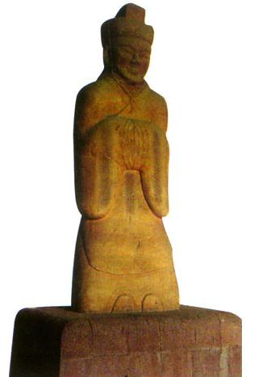
想一想：
7.材料：“始知李太守，伯禹亦不如。”
这是谁的雕像？他的功绩是什么？为什么把他和大禹相提并论？
李冰。修筑都江堰，既防洪又灌溉，使成都平原变成了“天府之国”。
因为他们都运用科学方法治水有功，且品德高尚。

